Slide 1

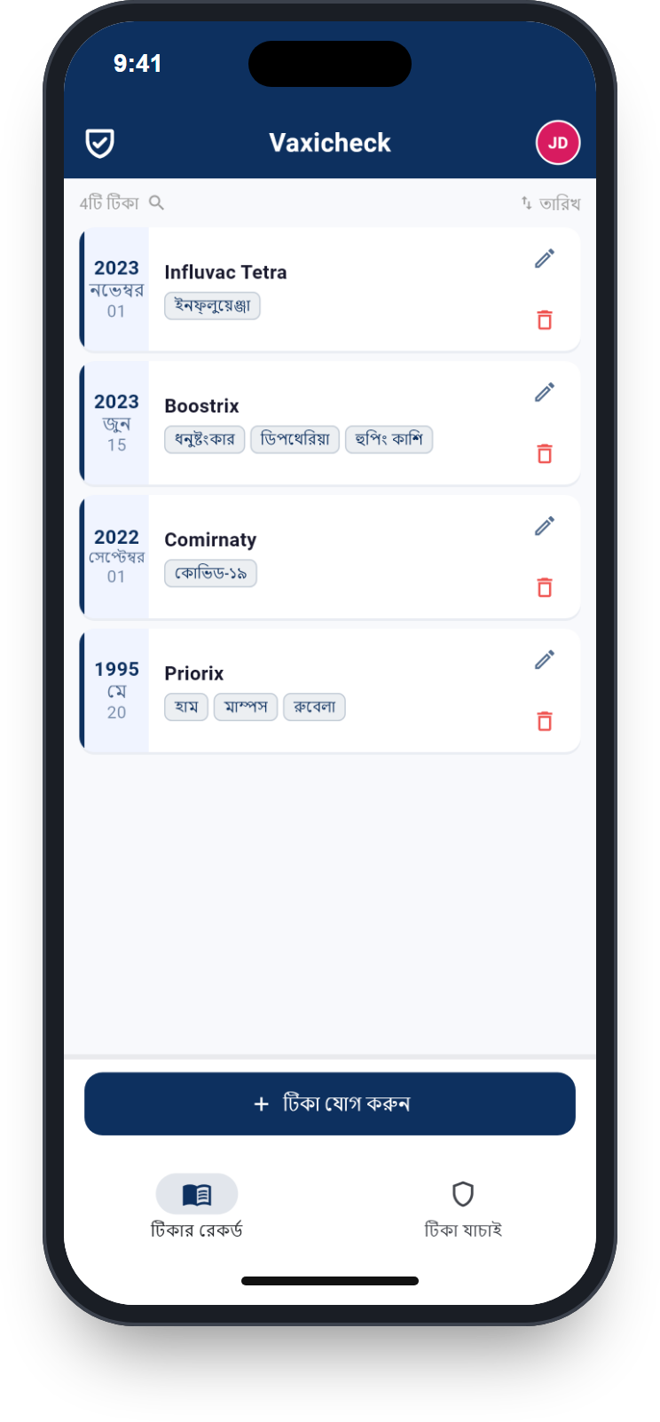







Vaxicheck
iPhone ও Android-এর জন্য বিনামূল্যের অ্যাপ
ছবি তুলেই টিকা যাচাই
বিনামূল্যের এই অ্যাপে ছবি তুলেই টিকার এন্ট্রি দ্রুত শনাক্ত হয় এবং সুবিন্যস্তভাবে দেখানো হয়।
সাম্প্রতিক সুপারিশ
PDF এক্সপোর্ট
STIKO-র মতো সাম্প্রতিক সুপারিশের সাথে মিলিয়ে দেখা – সঙ্গে সঙ্গে বোঝা যায় কোন টিকা বাকি বা কোনটির বুস্টার দরকার।
সব টিকা PDF আকারে, যেমন পারিবারিক ডাক্তার বা ভ্রমণের জন্য।
ন্যূনতম তথ্য
পুরো পরিবারের জন্য
নাম ছাড়াই ব্যবহারযোগ্য, কোনো ট্র্যাকিং টুল নেই, GDPR-সম্মত, সব তথ্য যেকোনো সময় মোছা যায়।
একাধিক প্রোফাইল, ঐচ্ছিক অ্যাপ লক, টিকার পুশ রিমাইন্ডার, 43টি ভাষায় উপলব্ধ।
বিনামূল্যে ডাউনলোড
www.vaxicheck.com
কোলনে MEDEPS-এর তৈরি, যা কোলন বিশ্ববিদ্যালয়ের একটি স্পিন-অফ।
Notes:
ছবি তুলেই টিকা যাচাই
বিনামূল্যের এই অ্যাপে ছবি তুলেই টিকার এন্ট্রি দ্রুত শনাক্ত হয় এবং সুবিন্যস্তভাবে দেখানো হয়।
• সাম্প্রতিক সুপারিশ: STIKO-র মতো সাম্প্রতিক সুপারিশের সাথে মিলিয়ে দেখা – সঙ্গে সঙ্গে বোঝা যায় কোন টিকা বাকি বা কোনটির বুস্টার দরকার।
• PDF এক্সপোর্ট: সব টিকা PDF আকারে, যেমন পারিবারিক ডাক্তার বা ভ্রমণের জন্য।
• ন্যূনতম তথ্য: নাম ছাড়াই ব্যবহারযোগ্য, কোনো ট্র্যাকিং টুল নেই, GDPR-সম্মত, সব তথ্য যেকোনো সময় মোছা যায়।
• পুরো পরিবারের জন্য: একাধিক প্রোফাইল, ঐচ্ছিক অ্যাপ লক, টিকার পুশ রিমাইন্ডার, 43টি ভাষায় উপলব্ধ।
বিনামূল্যে ডাউনলোড: www.vaxicheck.com
কোলনে MEDEPS-এর তৈরি, যা কোলন বিশ্ববিদ্যালয়ের একটি স্পিন-অফ।

